Slide 1
Soutenance de mémoire d’ingénieur:
Création du synoptique des règles de conception des collecteurs tournants et ajout de règles manquantes
Patrice Dogé
Ingénieur Mécanique 3ème Année
Composition du Jury le mardi 3 septembre 2024 :
Jean-Marc Chicheportiche,
Sabrina Azrouf-Gamrani,
Franck Limousin

Slide 2

Sommaire
Contexte et présentation des collecteurs tournants
Détermination des différentes briques technologiques
Analyse de l’interdépendance des briques technologiques
Création d’un logigramme complet
Création de la règle de conception du diamètre de fil
  Création de la règle avec la norme IEC 60287
  Création de la règle avec la norme MIL STD 339
Conclusion

Slide 3
Contexte & présentation des collecteurs tournant

Slide 4
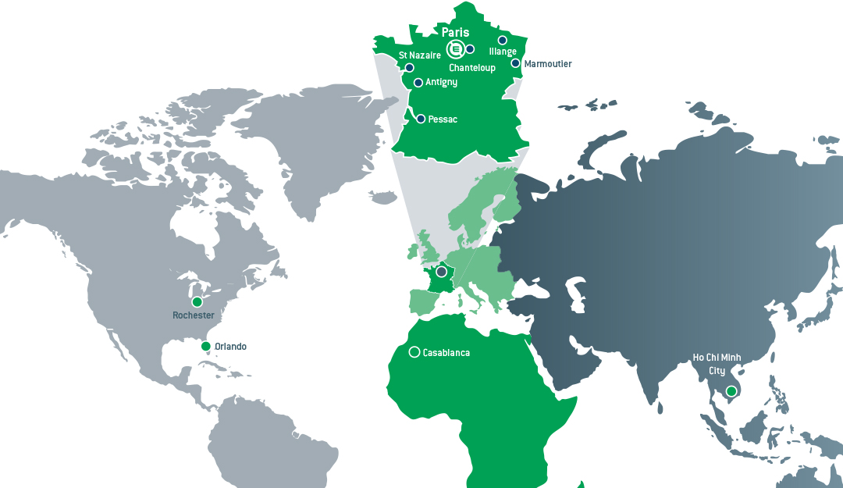




Présentation d’Exxelia
2 000 collaborateurs
250 millions €
Spatiale
Défense
Notes:
Travail au bureau d’étude, a Chanteloup au capteur et système associé ‘CSA qui est le service s’occupe
Collecteurs tournants
Potentiomètre
Codeur optique

Slide 5








Contexte
Cause
conséquence
objectif
Méthodologies différentes
Rectification
Regrouper le savoir
Absence de règle
Standardiser
divergence
Savoir-faire concentré par les anciens
Créer les règles manquantes

Slide 6
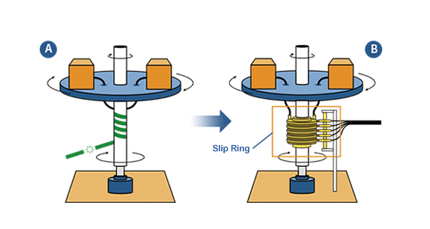
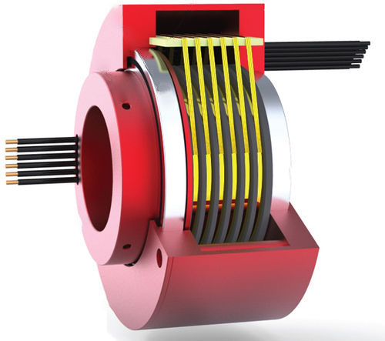
Les collecteurs tournants
Schéma d’un collecteur tournant avec support brins
Vue de coupe collecteur
Notes:
Moyeu, piste , isolant, brins(filament) , voir que il y a un V dans la piste pour contact brins

Slide 7
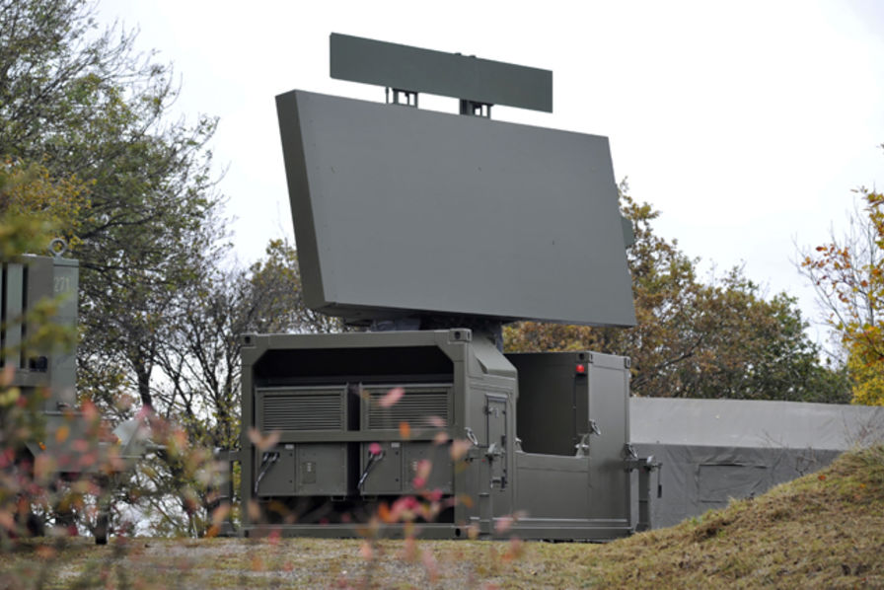
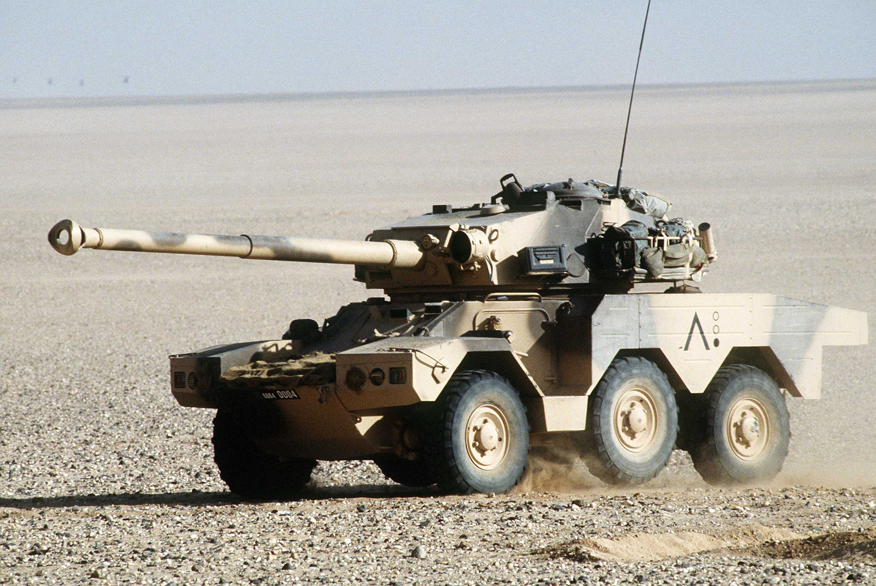
Les collecteurs tournants
Application

Slide 8
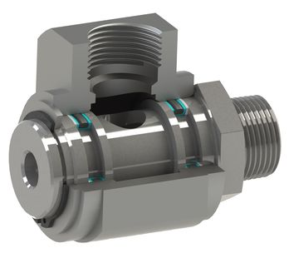
Les options des collecteurs tournants
Joint rotatif fibre optique (FORJ)
Codeur optique
Joint rotatif hydraulique

Slide 9
2. Détermination des différentes briques technologique

Slide 10
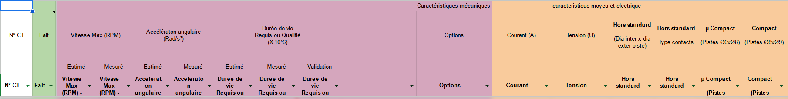
Les différentes briques technologiques
Base de données interne
Notes:
Extraction des briques + analyse de quelque collecteur tournant

Slide 11
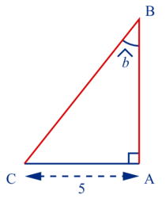
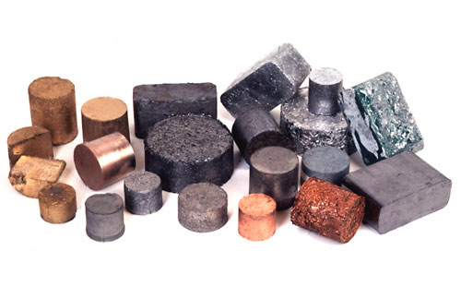

Qu’est-ce qu’une brique technologique ?
Une brique technologique correspond aux caractéristiques et aux fonctions
Propriété géométrique
Propriété physique
Procédé de fabrication
Notes:
Geometrie, physique,
Traitement, agencement des étapes de réalisation

Slide 12
Les briques technologiques
Géométrie des pistes
Sans oreille
oreille
déport
Notes:
Présentation des piste irl et montrer que plusieurs tailles existent

Slide 13
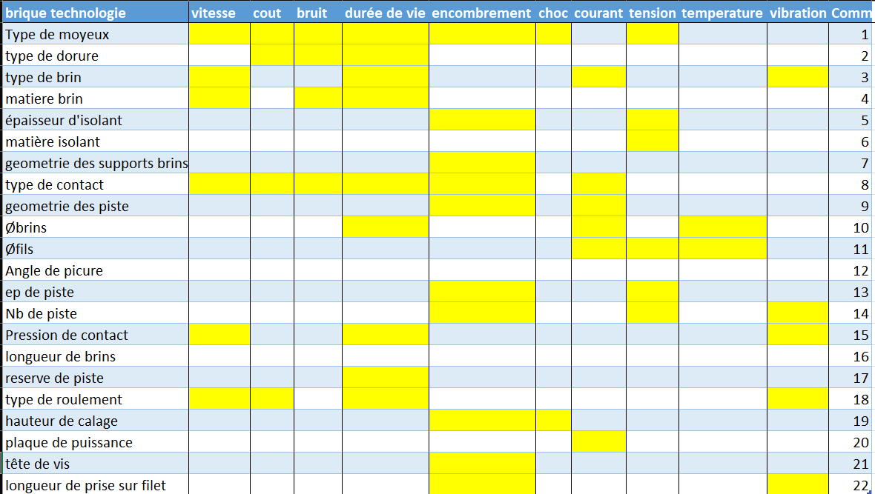
Corrélation de chaque brique avec le cdc
Tableau de dépendance brique technologique et cahier des charges
Notes:
Paramètre du cahier des charges est le plus prépondérant, Dire que le jaune ça veut dire que il y a une dépendance avec la brique

Slide 14
3. Analyse de l’interdépendance des briques technologiques

Slide 15
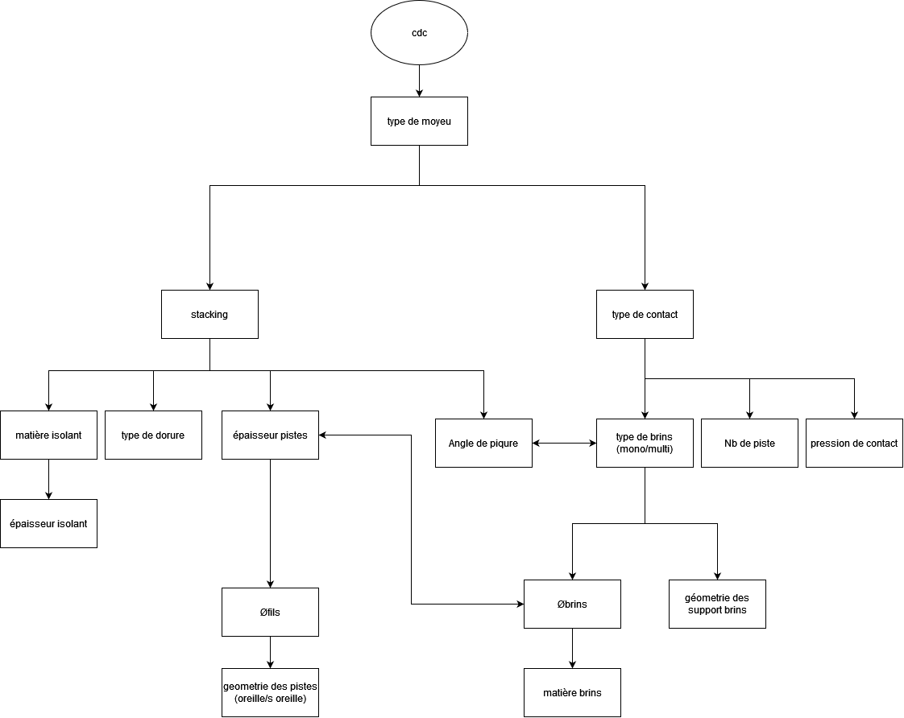
Analyse de l’interdépendance des briques technologiques
Organigramme de Julien Dessalles
Notes:
Dependante entre elle, interroger les ingé,tous sont différents, on fais un dialogue entre ingé pour prendre le meilleurs classement

Slide 16
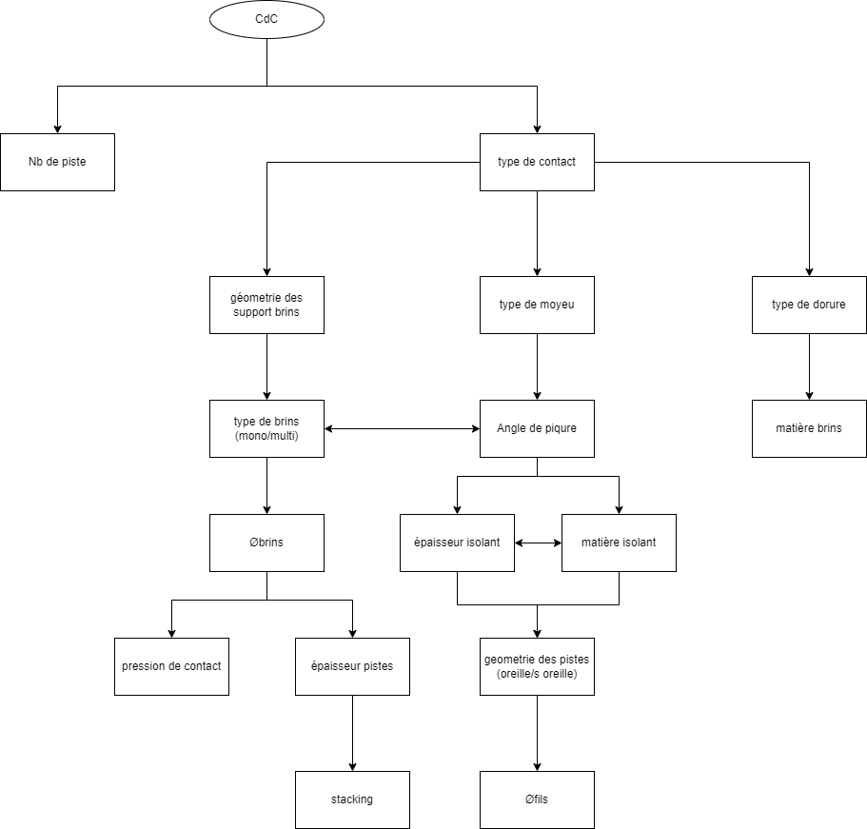
Analyse de l’interdépendance des briques technologiques
Organigramme de synthèse des quatre organigrammes
Notes:
Organigramme de synthèse, présentant ce classement. Etoffer cette organigramme avec dépendance corellela des briques et cdc pour logigramme complet

Slide 17
4. Création d’un logigramme complet

Slide 18
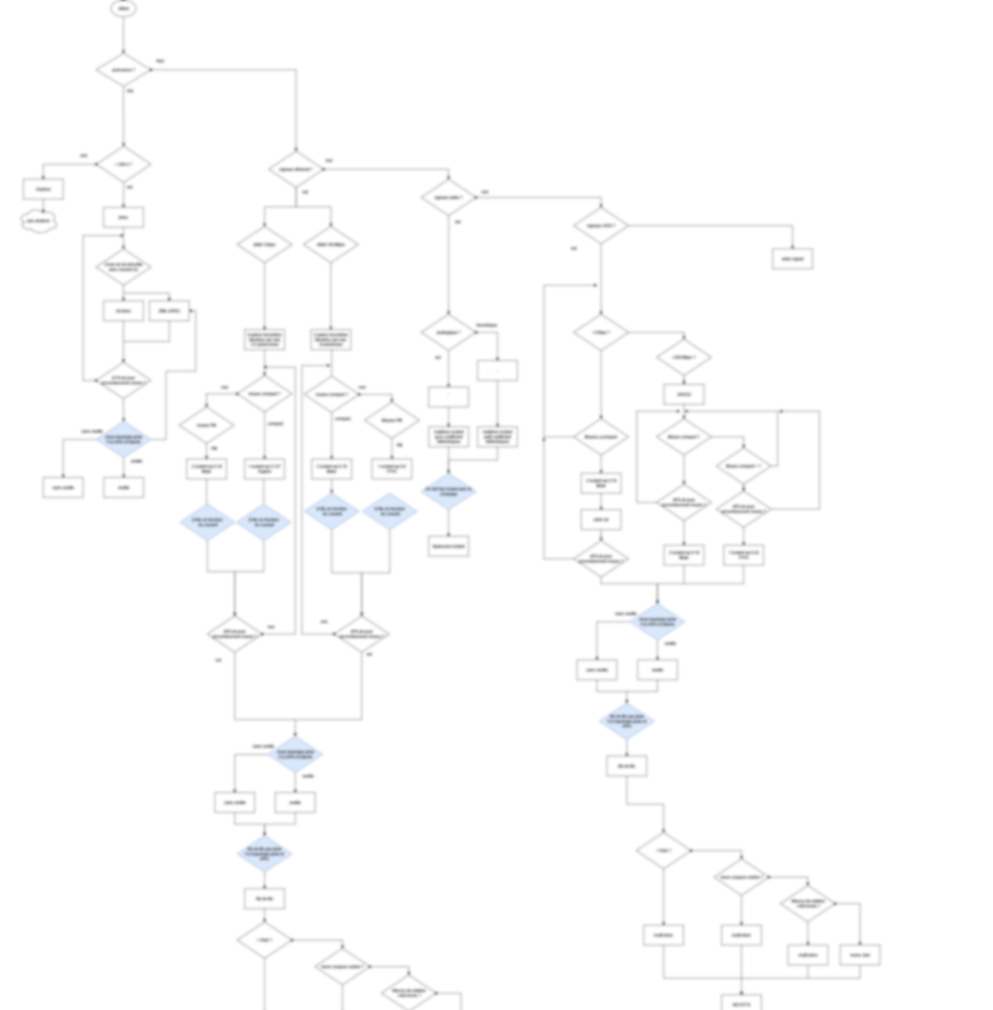
Création d’un logigramme complet
Vue générale du logigramme
Notes:
Vue générale, poser des question et cela nous donne les réponse, zoom

Slide 19
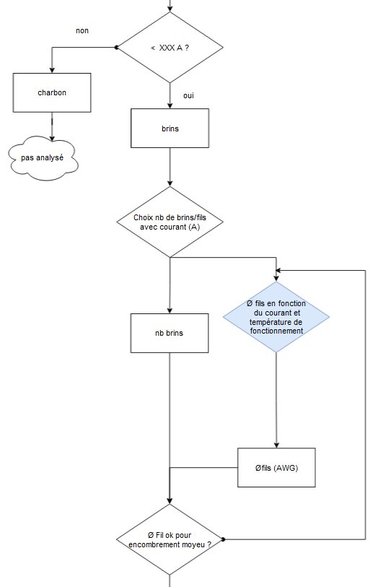
Création d’un logigramme complet
Zoom sur le logigramme partie puissance
Notes:
On rentre dans des décisions et pour cette décision liée règles de conception,
Abaque, feuille de calcul excel, processus word a suivre, logigramme
Deucieme partie sur la determinations des règles

Slide 20
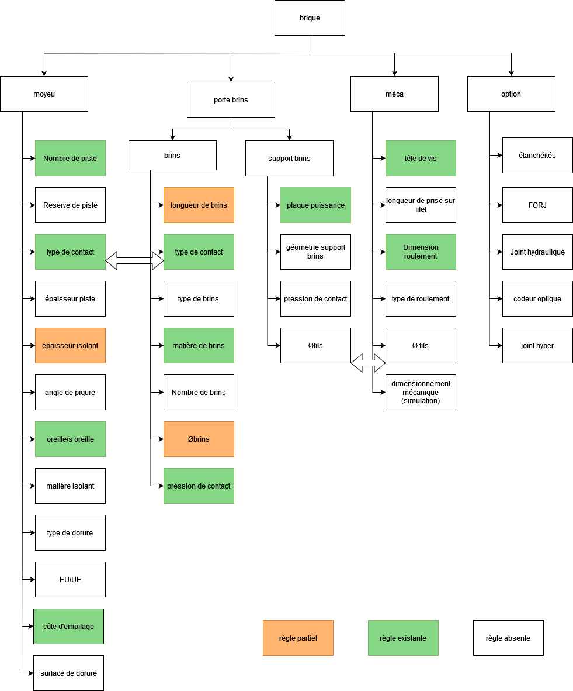
Création d’un logigramme complet
Liste des briques technologiques avec présence ou non de règle de conception
Notes:
Recapitulatif de toutes les règle hierachiser pare le composant quel definissent;
Regle manquante, existante partiel,
Intéresser au diametre de fils utiliser dans les moyeux et support brins
Définis par le courant qui circule
Sous dimensionner; brule
Surdimensionner :comparaison avec le petit moyeu ou l’on ne peut pas router les fils

Slide 21
5. Création de la règle de conception du diamètre de fil

Slide 22
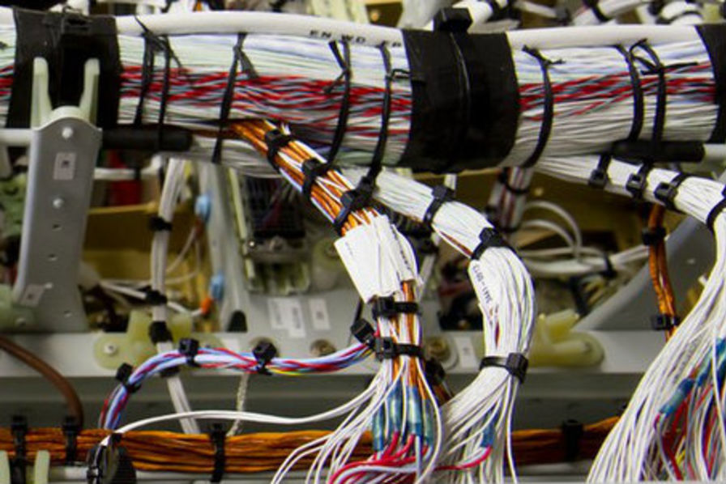
Création de la règle de conception du diamètre de fil
Regroupement de plusieurs câbles joint entre eux
Confinement de câble dans le collecteur tournant
Plusieurs références de câble
Notes:
Disposition collecteur tournant, confiner espace restreint,
Plusieurs référence existe en fonction du type de signal transiter

Slide 23


Création de la règle de conception du diamètre de fil
Norme commission électrotechnique internationale
Norme militaire américaine
IEC 60287 : Câbles Électriques-
Calcul du courant admissible -
MIL STD 339 :Wiring & wiring device for combat and tactical vehicles, selection and installation
Notes:
Appliquer deux normes
IEC pour le batiment, elle va services pour un autre service celui des filtre
MIL STD 339 pour mon service

Slide 24
5.1 Création de la règle avec la IEC 60287

Slide 25
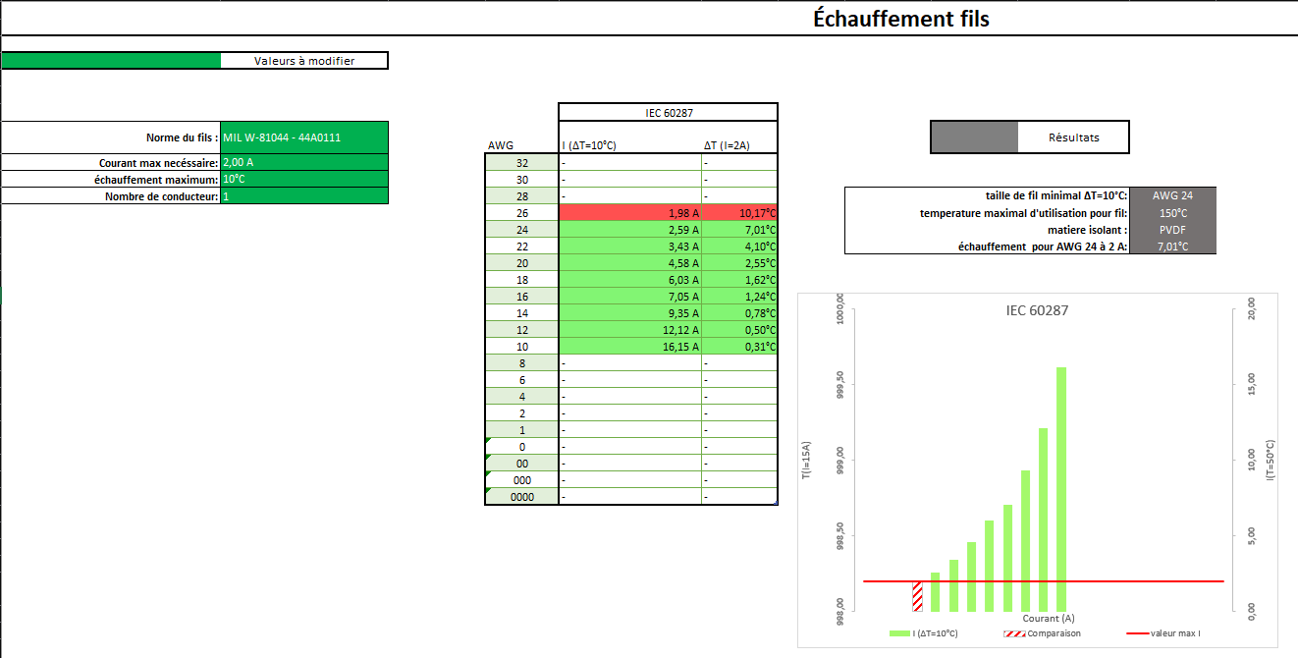
IEC 60287 : Calcul du courant admissible
Feuille de calcul avec calcul par IEC 60287 et calcul par régression de la norme
Notes:
Voila ce que l’on veut obtenir, va rentrer dans le détail comment le faire

Slide 26
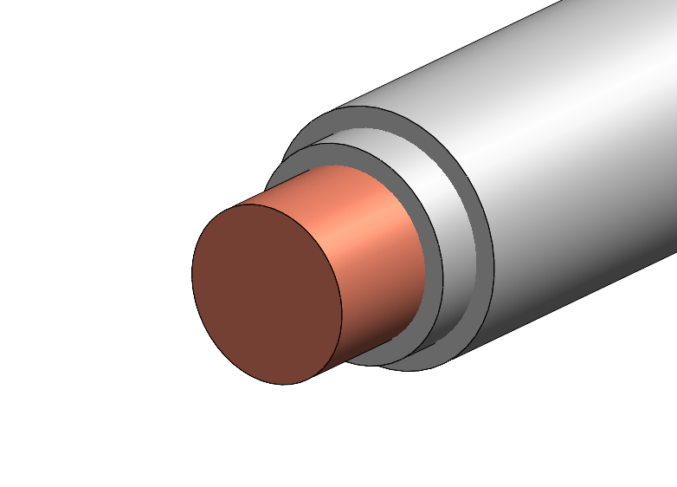
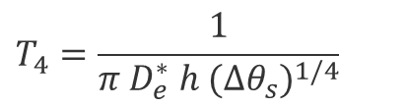






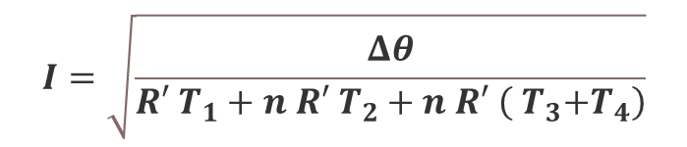
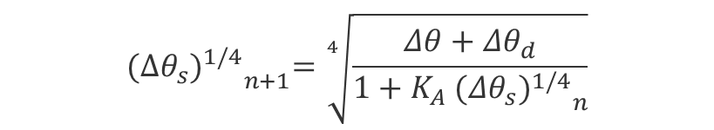

IEC 60287 : Calcul du courant admissible
$$I=\sqrt{\frac{Δθ}{R′ T_{1}+n R′ T_{2}+n R′ \left({ T}_{3}+T_{4}\right)}}$$
$$R′=R_{0}\left[1+α_{20}\left(θ−20\right)\right]$$
$$T_{1}=\frac{ρ_{T}}{2π}ln\left(1+\frac{2 t_{1}}{d_{c}}\right)$$
$$T_{1}$$
Objectif avoir ${{(Δθ_{s})}^{1/4}}_{n+1}− {{(Δθ_{s})}^{1/4}}_{n}≤0.001$
$$T_{3}$$
$$K_{A}=π D_{e}^{∗} h\left[T_{1}+T_{3}\right]$$
$$T_{3}=\frac{ρ_{T}}{2π}ln\left(1+\frac{2 t_{3}}{D_{a}^{′}}\right)$$
$${{(Δθ_{s})}^{1/4}}_{n+1}=\sqrt[4]{\frac{Δθ+Δθ_{d}}{1+K_{A} {{(Δθ_{s})}^{1/4}}_{n}}}$$
$$T_{4}$$
$$T_{4}=\frac{1}{π D_{e}^{∗} h {(Δθ_{s})}^{1/4}}$$
Notes:
T4 surface et le milieu environnant
Delta teta échauffement de la surface du câble par rapport à la température ambiante
K coefficient K dans l’air
Tout est déterminer sauf h le coef de dissipation

Slide 27
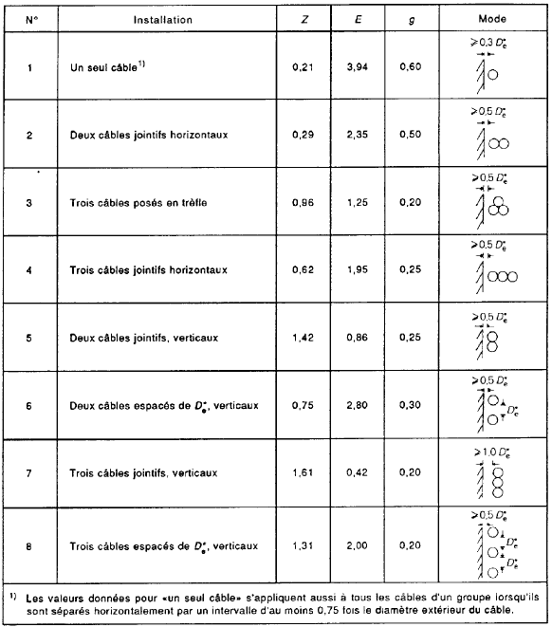

IEC 60287 :-Calcul du courant admissible
Pour le calcul du coefficient h:
$$h=\frac{Z}{{(D_{e}^{∗})}^{g}}+E$$
Avec Z , E, g définit par le tableau des installations
Notes:
La norme détermine pour plusieurs câble aussi

Slide 28
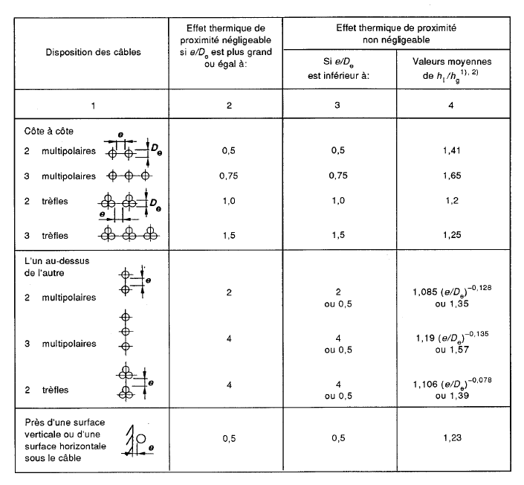

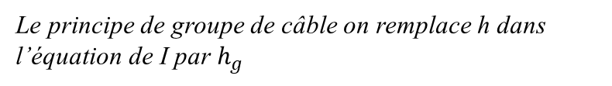
IEC 60287 :-Calcul du courant admissible
Le principe de groupe de câble on remplace h dans l’équation de I par $h_{g}$
$$h_{g}=\frac{h}{\left({h_{l}}/{h_{g}}\right)}$$

Slide 29
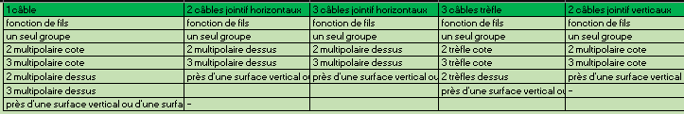
IEC 60287 : Calcul du courant admissible
Implémentation des listes de disposition et d’installation de câble

Slide 30
IEC 60287 : Calcul du courant admissible
Feuille de calcul avec calcul par IEC 60287 et calcul par régression de la norme
Notes:
Pour connaitre l’échauffement précis pour le courant donnée

Slide 31
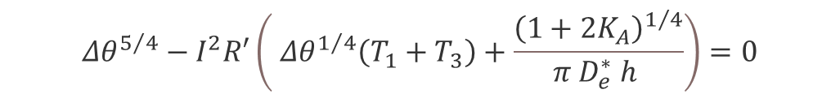
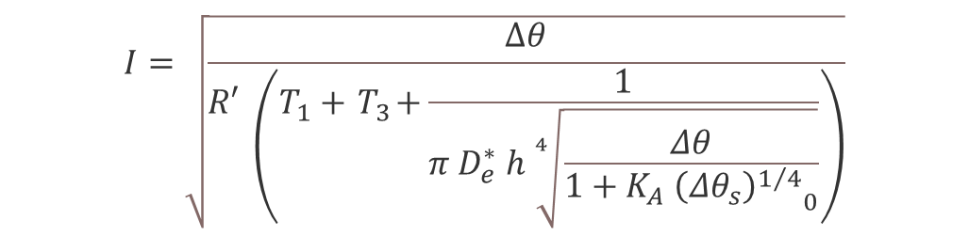
IEC 60287 :-Calcul du courant admissible
Inversion du calcul de la norme pour sortir un échauffement avec un courant
$$f(Δθ)=I ⇔ g(I)=Δθ$$
$$I=\sqrt{\frac{Δθ}{R′ \left(T_{1}+{ T}_{3}+\frac{1}{π D_{e}^{∗} h \sqrt[4]{\frac{Δθ}{1+K_{A} {{\left(Δθ_{s}\right)}^{1/4}}_{0}}}}\right)}}$$
$${Δθ}^{5/4}−I^{2}R′\left( {Δθ}^{1/4}\left(T_{1}+T_{3}\right)+\frac{{\left(1+2K_{A}\right)}^{1/4}}{π D_{e}^{∗} h }\right)=0$$
D’après la théorie de Galois les polynômes de degré 5 ne sont pas solvable par radicaux
Notes:
On doit faire développer et réarranger les termes
Polynome de degré 5
Pour contourner ce problème on va tracer des points

Slide 32
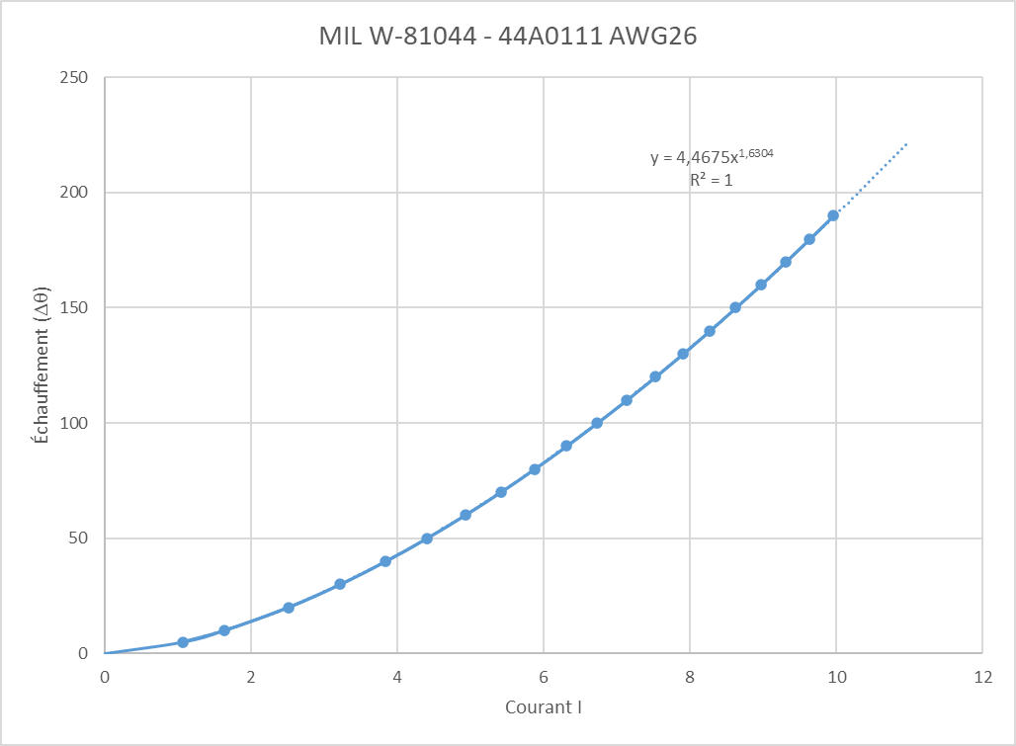
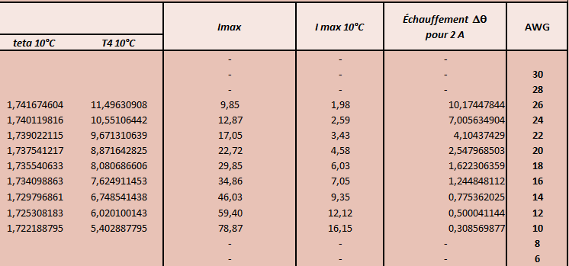
IEC 60287 :-Calcul du courant admissible
On réalise des nuages de point pour chaque taille de fils de chaque norme et l’on fait une régression puissances soit:
$$y=a∗x^{b}$$
Tableau de calculs MIL W-81044 avec calcul échauffement pour 2 A
Régressions puissance
Notes:
Maintenance que l’on a calculer avec la norme et inverser la norme on peux rajouter

Slide 33
5.2 Création de la règle avec la MIL STD 339

Slide 34
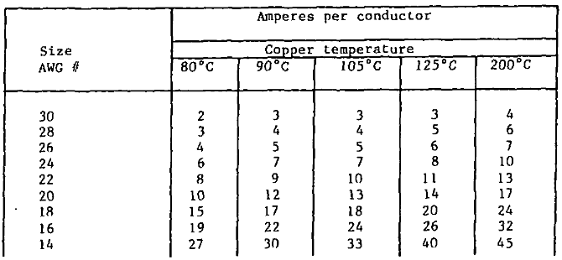
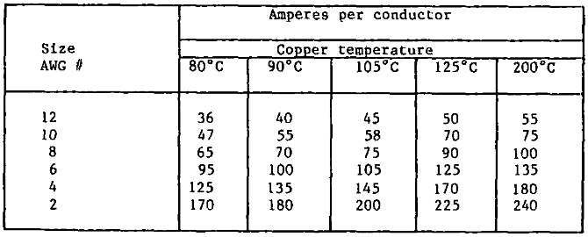
Norme MIL-STD-339
Capacité de transport de courant des conducteurs en cuivre ; conducteur unique en plein air - température ambiante 30 °C
Notes:
Il donne le courant en fonction de la temperature du conducteur
A 30 °C si l’on regarde les delta de temperature on a minimum 50 degré c trop haut
Heureusement la norme donne des facteur de correction

Slide 35
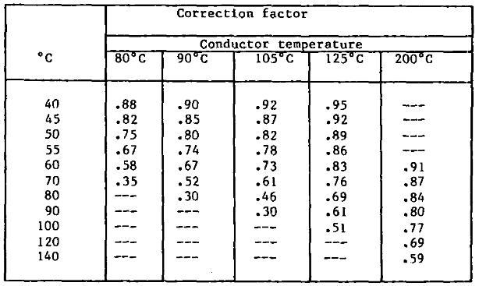
Norme MIL-STD-339
Facteur de correction pour des températures ambiantes supérieures à 30 °C
Notes:
on a que des échauffements définis on veux pouvoir donnée un échauffement sans ce soucier si il est présent ou non dans la norms

Slide 36
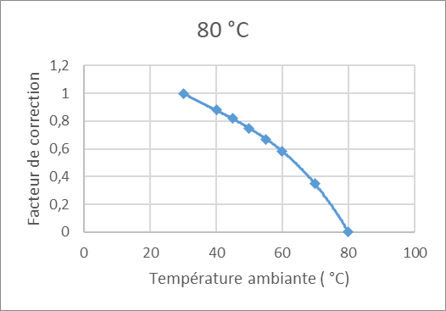
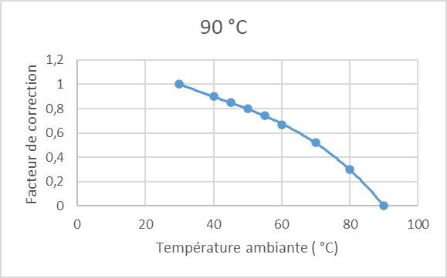
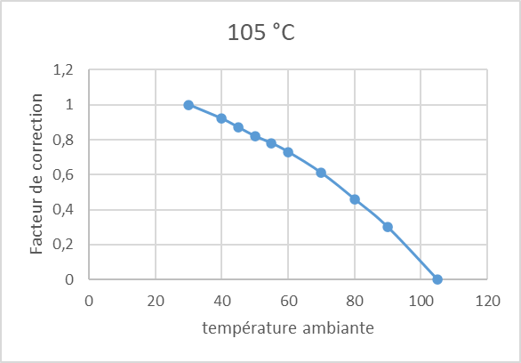
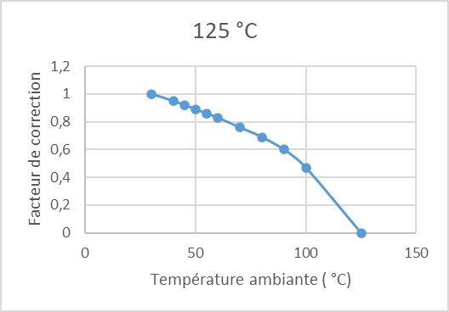
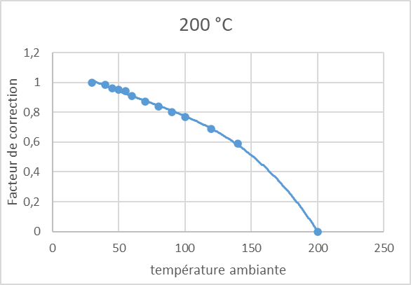
Norme MIL-STD-339
Facteur de correction pour des températures ambiantes supérieures à 30 °C
Notes:
Régressions de ces facteurs, linaire donc facilement extrapolable
On multiplie par le courant

Slide 37
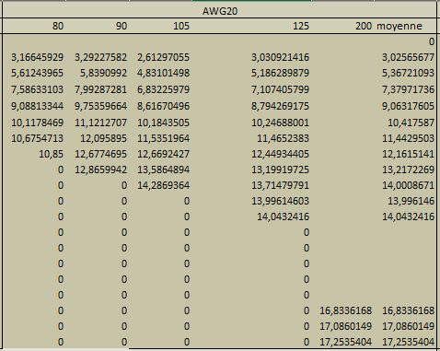
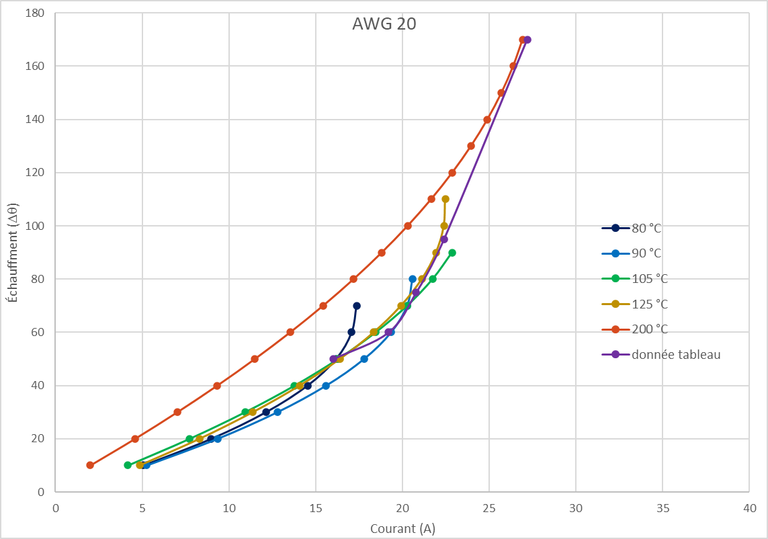
Norme MIL-STD-339
Régression AWG 20
Notes:
200 °C est une donnée aberrante par rapport au autre sauf au bord

Slide 38
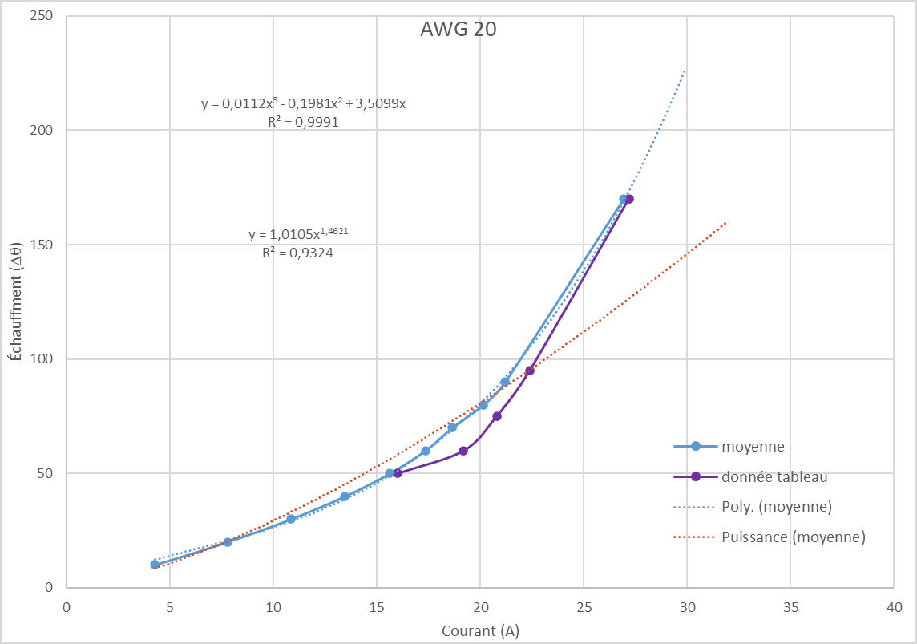
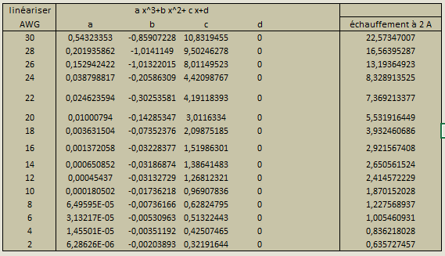
Norme MIL-STD-339
Étude régression AWG 20
Notes:
Coeficient de détermination
Pour faire des regroupement de câble la norme a implémenter

Slide 39
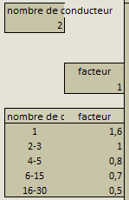
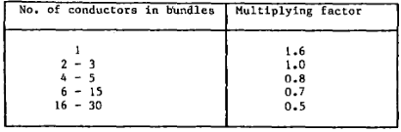
Norme MIL-STD-339
Facteur de correction pour regroupement de câble

Slide 40
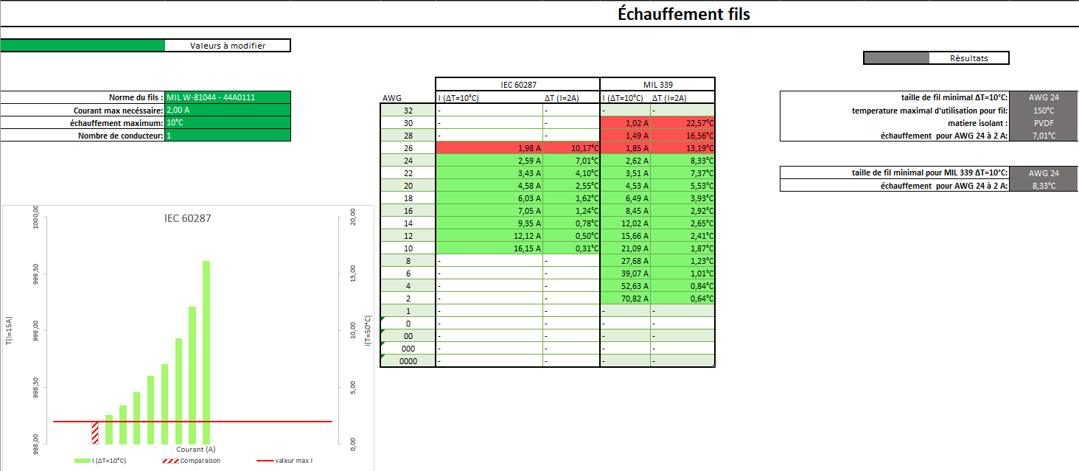
Norme MIL-STD-339
Feuille de calcul avec IEC 60287 et MIL STD 339
Notes:
Sur cet exemple avec un câble les données sont proche entre les deux norme
On va venir vérifier cette outils avec donnée experimentale

Slide 41
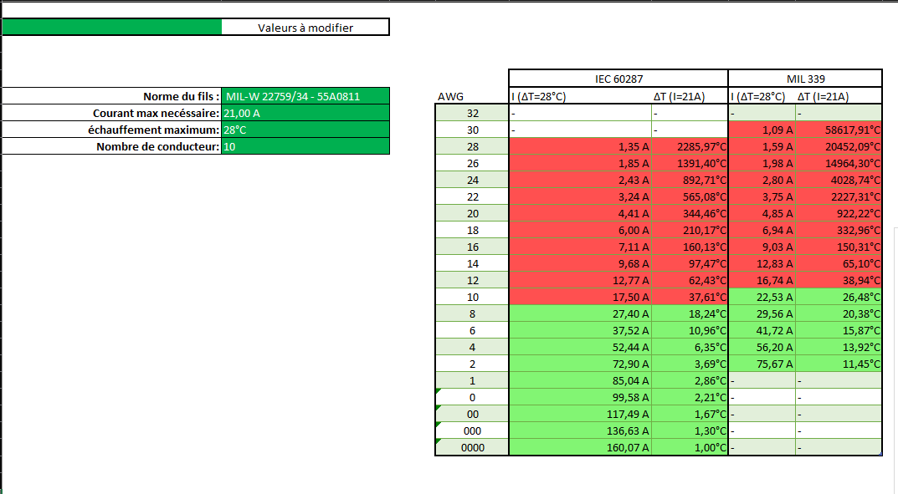
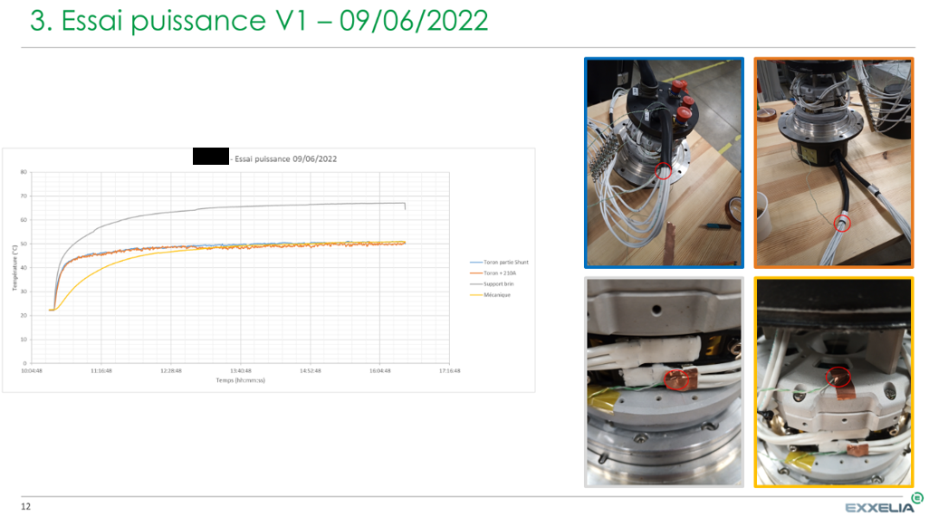
Validation de la feuille de calcul
Feuille de calcul avec IEC 60287 et MIL STD 339

Slide 42
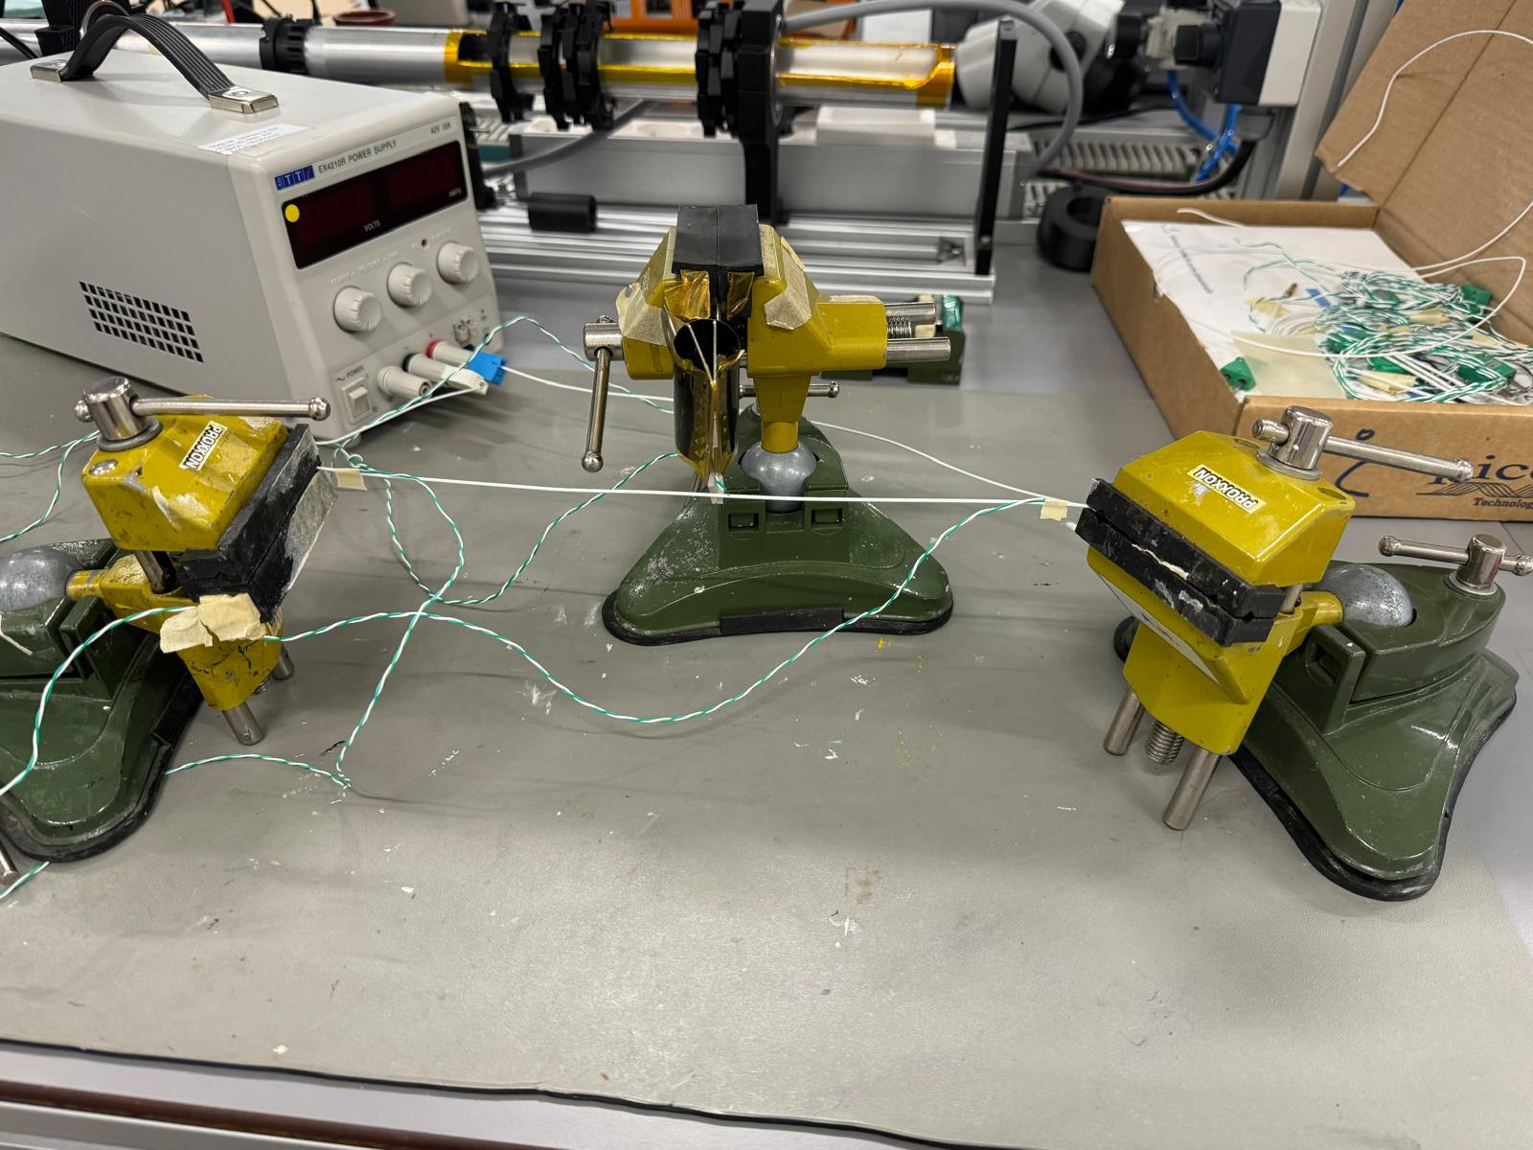
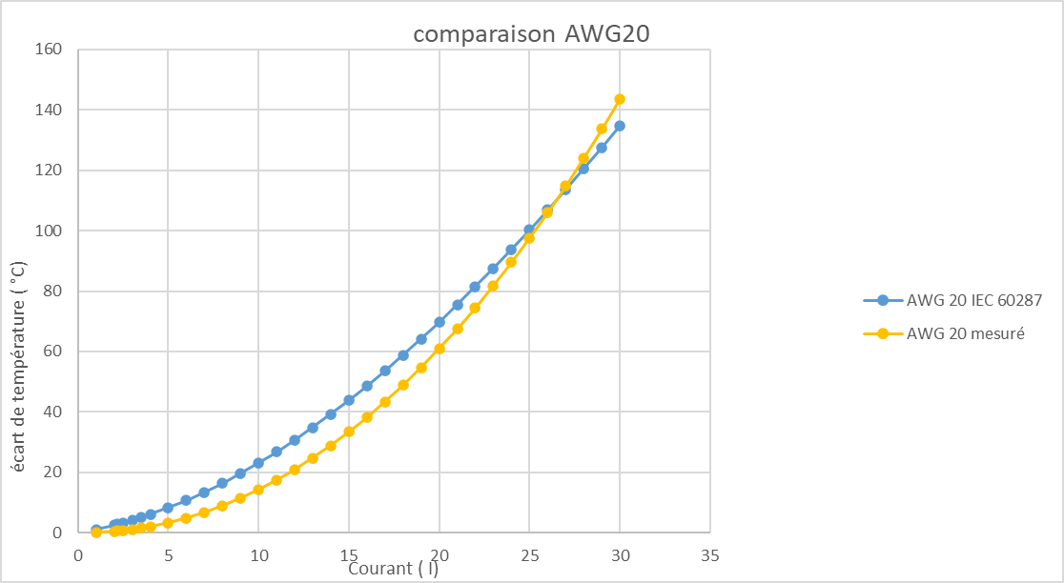
Validation de la feuille de calcul
Installation expérimentale
Notes:
Que peux d’erreur

Slide 43
6. Conclusion

Slide 44






Résultats
Harmonisation
Procédé simple
Cohérence
Temps
Robustesse
Précision
Notes:
Outil commun pour tout les ingénieur, procédé simple a suivre cohérent avec les produits

Slide 45



Perspective
Complété les règles manquantes
Ajuster avec l’évolution des collecteurs tournant
Garder un dialogue avec les différents acteurs des projets

Slide 46


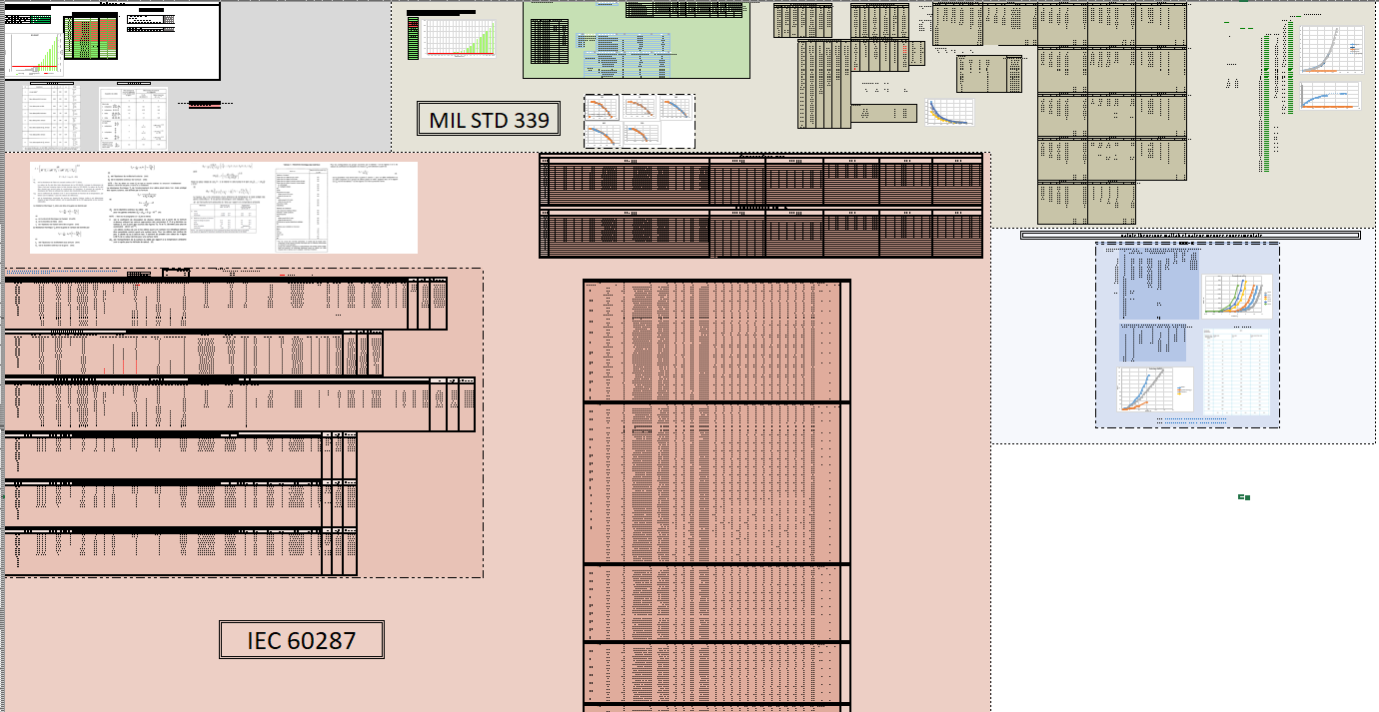
Difficulté rencontrée
Regroupement des données
Résolution de polynôme de degré 5
Pilotage du projet
Organisation de la feuille de calcul

Slide 47



Conclusion générale
Recherche
Application scientifique
Gratifiant
Notes:
Un aspect de recherche et d’application scientique qui on pu plu facilement aprehender la creation de la feuille de calcule avec thermodynamique
Très gratiffiant

Slide 48

Merci pour votre attention

